Slide 1
Σχεδιασμός Ολοκληρωμένων Συστημάτων με Τεχνικές VLSI Γ. Θεοδωρίδης

Slide 2
VHDL σε επίπεδο δομής (Structural VHDL)

Slide 3
Structural VHDL – Βασικές Έννοιες
Περιγραφή των διασυνδέσεων των υπομονάδων του κυκλώματος
Εναλλακτική περιγραφή του σχηματικού διαγράμματος (schematic diagram)
Δεν απαιτείται λεπτομερής περιγραφή όλων των διασυνδέσεων
Μόνο οι «βασικές διασυνδέσεις» ανάλογα με το επίπεδο της ροής του σχεδιασμού περιγράφονται
Δεν απαιτείται η περιγραφή της λειτουργίας των υπομονάδων
Προϋποθέτει την ύπαρξη βιβλιοθήκης στην οποία βρίσκονται όλες οι χρησιμοποιούμενες υπομονάδες

Slide 4
Structural VHDL – Παράδειγμα (1/2)
Entity mux is
port (d0,d1,sel : in std_logic;
q : out std_logic);
end;
architecture str_mux of mux is
-- Component Declaration
component and_comp
port ( a,b : in std_logic;
c : out std_logic);
end component;
component inv_comp
port ( a : in std_logic;
b : out std_logic);
end component;
component or_comp
port ( a,b : in std_logic;
c : out std_logic);
end component;

Slide 5
Structural VHDL – Παράδειγμα (2/2)
-- Internal signals declaration
signal i1, i2, sel_n: std_logic
-- Comp Specification
for U1 : inv_comp use entity work.inv_comp(rtl);
for U2, U3: and_comp use entity work.and_comp(rtl);
for U4: or_comp use entity work.or_comp(rtl);
Βιβλιοθήκη
Αρχιτεκτονική
begin
-- Component Instantiation
U1: inv_comp port map (sel, sel_n);
U2: AND_comp port map (d0, sel, i1);
U3: AND_comp port map (sel_n, d1,i2);
U4: OR_comp port map (i1,i2,q);
end;

Slide 6
Δήλωση υπομονάδων (Component Declaration)
component <entity_name>
generic [generic_assoc_list]
port (<port_list>)
end component;
Κάθε υπομονάδα πρέπει να δηλώνεται πριν χρησιμοποιηθεί
Η δήλωση γίνεται στο architecture της entity που χρησιμοποιείται
Η port_list πρέπει να είναι ίδια με αυτή της entity της υπομονάδας
Για αποφυγή λαθών προτείνεται η αντιγραφή της entity της υπομονάδας κατά τη δήλωση αυτής

Slide 7
Δήλωση υπομονάδων - Παράδειγμα
entitiy ex is architecture rtl of ex is
port (a, b : in std_logic; begin
q : out std_logic); ….
end ; end;
entity top is
port (…);
end;
architecture correct of top is
component ex
port (a, b : in std_logic;
q : out std_logic);
end component;
begin
…
end;
Πιθανή λάθος σειρά δήλωσης των θυρών
architecture error of top is
component ex
port (b, a : in std_logic;
q : out std_logic);
end component;
begin
….
end;

Slide 8
Προσδιορισμός Υπομονάδας (Component Specification)
for <label> : <component_name> use entity <library>.<component_name> (<architecture_name>);
Ο προσδιορισμός της υπομονάδας συνίσταται στον καθορισμό :
της βιβλιοθήκης που ανήκει η υπομονάδα
της αρχιτεκτονικής που θα χρησιμοποιηθεί
Ο προσδιορισμός υπομονάδας δεν υποστηρίζεται από τα εργαλεία σύνθεσης – Απλώς αγνοείται !!!
Τα εργαλεία σύνθεσης απαιτούν η υπομονάδα να βρίσκεται σε path ορατό σε αυτά

Slide 9
Προσδιορισμός υπομονάδας - Παράδειγμα
entity top is
port (…
…);
end;
architecture rtl of top is
for U1 : ex use entity work.ex(behv);
begin
…
end;
entity ex is
port (…
…);
end;
architecture behv of ex is
begin
….
end;
architecture struct of ex is
begin
…
end;
architecture
component
library

Slide 10
Απεικόνιση θυρών (Port Map)
port map (<port_list>);
Περιγράφει τη διασύνδεση των θυρών της υπομονάδας με τα υπόλοιπα σήματα του κυκλώματος
Η αντιστοίχηση γίνεται σύμφωνα με τη σειρά που οι θύρες δηλώνονται στην οντότητα της υπομονάδας
Ετικέτα1: όνομα_COMPONENT generic map (λίστα παραμέτρων) port map (λίστα θυρών);

Slide 11
Απεικόνιση θυρών – Παράδειγμα
entity top is
port (c, d : in std_logic;
q1 : out srd_logic);
end ex;
architecture rtl of top is
component ex
port (a, b, : in std_logic;
q : out std_logic);
end component;
for U1 : ex use entity work.ex(rtl)
begin
U1: ex port map (c, d, q1);
…
end;
entity ex is
port (a, b : in std_logic;
q : out srd_logic);
end ex;
architecture rtl of ex is
begin
…
end;
a=>c b=>d q=>q1

Slide 12
Μη συνδεδεμένες είσοδοι / έξοδοι
Δεν επιτρέπονται μη συνδεδεμένες είσοδοι !!!
Αν απαιτείτε τότε να χρησιμ. εσωτερικό το οποίο θα παίρνει μία τιμή ‘0’ / ‘1’, αλλοίως θεωρείται float
Επιτρέπονται μη συνδεδεμένες έξοδοι
Η διάταξη δήλωσης των θυρών πρέπει να λαμβάνεται υπόψη
component ex
port ( a, b : in std_logic;
q1, q2 : out std_logic);
end;
for U1: ex use entity work.ex4(rtl);
Begin
U1: ex port map ( a=>a, b=>b, q1=>dout, q2=>open); – CORRECT
U1: ex port map (a, b, dout); -- CORRECT q2 is open
U1: ex port map (a=>a, b=>b, q1=>open, q2=>d); -- CORRECT
U1: ex port map (a, b, d); -- Possible ERROR q2 is open instead of q1

Slide 13
Generate
Χρησιμοποιείται όταν μια υπομονάδα χρησιμοποιείται πολλές φορές σε μια αρχιτεκτονική
Πιο ευέλικτος και μικρός κώδικας
entity ex is
port (a, b : in std_logic_vector (4 downto 0);
q : out std_logic_vector (4 downto 0));
end;
architecture rtl of ex is for U1 : c1 use entity work.c1.(rtl);
component c1 begin
port (a, b : in std_logic; for i in 0 to 4 generate
c : out std_logic)); U: c1 port map (a(i), b(i), q(i));
end component; end generate ;
end;

Slide 14
Αθροιστής Κυμάτωσης Κρατούμενου-Ripple Carry Adder
library ieee;
use ieee.std_logic_1164.all;
---------------------------------------------------
entity adder_cripple is
generic (n: INTEGER := 4);
port (a, b: in std_logic_vector (n-1 downto 0);
cin: in std_logic;
s: out std_logic_vector (n-1 downto 0);
cout: out std_logic);
end adder_cripple;
architecture adder of adder_cripple IS
signal c: std_logic_vector (n downto 0);
begin
c(0) <= cin;
G1: for i in 0 to n-1 generate
s(i) <= a(i) xor b(i) xor c(i);
c(i+1) <= (a(i) and b(i)) or
(a(i) and c(i)) or
(b(i) and c(i));
end generate;
cout <= c(n);
end adder;

Slide 15
Αθροιστής Πρόβλεψης Κρατούμενου-Carry Look Adder (1/2)
entity CLA_Adder is
port (a, b: in std_logic_vector (3 downto 0);
cin: in std_logic;
s: out std_logic_vector (3 downto 0);
cout: out std_logic);
end CLA_Adder;
---------------------------------------------
architecture CLA_Adder of CLA_Adder is
signal c: std_logic_vector (4 downto 0);
signal p: std_logic_vector (3 downto 0);
signal g: std_logic_vector (3 downto 0);
begin
---- PGU: ---------------------------------
G1: for i in 0 TO 3 generate
p(i) <= a(i) xor b(i);
g(i) <= a(i) and b(i);
s(i) <= p(i) xor c(i);
end generate;

Slide 16
Αθροιστής Πρόβλεψης Κρατούμενου-Carry Look Adder (2/2)
c(0) <= cin;
c(1) <= (cin and p(0)) or g(0);
c(2) <= (cin and p(0) and p(1)) or
g(0) and p(1)) or g(1);
c(3) <= (cin and p(0) and p(1) and p(2)) or
g(0) and p(1) and p(2)) or
(g(1) and p(2)) or g(2);
c(4) <= (cin and p(0) and p(1) and p(2) and
p(3)) or (g(0) and p(1) and p(2)
and p(3)) or (g(1) and p(2) and
p(3)) or (g(2) and p(3)) or g(3);
cout <= c(4);
end CLA_Adder;

Slide 17
Generic Map - Γενική Γεννήτρια Ισοτιμίας (1/2)
------ Αρχείο parity_gen.vhd (component): -----
entity parity_gen is
generic (n : integer := 7);
port ( input: in bit_vector (n downto 0);
output: out bit_vector (n+1 downto 0));
end parity_gen;
architecture parity of parity_gen is
begin
process (input)
variable temp1: bit;
variable temp2: bit_vector (output'range);
begin
temp1 := '0';
for i in input'range loop
temp1 := temp1 xor input(i);
temp2(i) := input(i);
end loop;
temp2(output'high) := temp1;
output <= temp2;
end process;
end parity;

Slide 18
Generic Map - Γενική Γεννήτρια Ισοτιμίας (2/2)
--- Αρχείο my_code.vhd (κύριος κώδικας): ----
entity my_code is
generic (n : positive := 2);
-- το 2 θα αντικαταστήσει το 7
port ( inp: in bit_vector (n downto 0);
end my_code;
architecture my_arch of my_code is
--------------------------------------------------
component parity_gen is
generic (n : positive );
port ( input: in bit_vector (n downto 0);
output: out bit_vector (n+1 downto 0));
end component;
--------------------------------------------------
begin
C1: parity_gen generic map (n) port map (inp, outp);
end my_arch;

Slide 19
Μηχανές Πεπερασμένων Καταστάσεων (Finite State Machines - FSMs)

Slide 20
Μηχανές Πεπερασμένων Καταστάσεων
Υλοποιούν τη λογική ελέγχου (control logic)
Αποτελούνται από συνδυαστικό κύκλωμα και F/Fs
Περιγράφονται από ένα διάγραμμα εναλλαγής καταστάσεων (State Transition Diagram – STG)

Slide 21
Μηχανές Πεπερασμένων Καταστάσεων
Για τη σωστή λειτουργία απαιτείται οι είσοδοι να έχουν σταθεροποιηθεί πριν την άφιξη του ρολογιού
Η καθυστέρηση καθορίζεται από το μέγιστο χρόνο υπολογισμού της νέας κατάστασης
Ο μέγιστος χρόνος απόκρισης του συνδυαστικού κυκλώματος
Λειτουργία δύο φάσεων
Φάση 1: Υπολογισμός της της νεάς κατάστασης
Φάση 2: Δειγματοληψία της νέας κατάστασης
Η υλοποίηση μιας FSM σε υλικό (κύκλωμα) είναι συνήθως γρηγορότερη από την υλοποίηση της σε επεξεργαστή μέσω προγράμματος

Slide 22
Κατηγορίες FSMs
Mealy FSMs : Οι έξοδοι είναι συνάρτηση των εισόδων και της τρέχουσας κατάστασης
Moore FSMs: Οι έξοδοι είναι συνάρτηση μόνο της τρέχουσας κατάστασης
Οι Moore FSΜs απαιτούν ένα κύκλο ρολογιού παραπάνω

Slide 23
Moore FSMs
Combinational
Process
Clocked Process

Slide 24
Entity demo is
port(clk,in1,reset: in std_logic; out1 : out std_logic);
end demo;
Architecture moore of demo is
type state_type is (s0,s1,s2,s3);
signal state: state_type;
begin
d: process(clk,reset)
begin
if reset = '1' then
state<=s0;
elsif clk'event and clk='1' then
case state is
when s0=> if in1='1' then
state<=s1;
end if;
when s1=> if in1='0' then
state<=s2;
end if;
when s2=> if in1='1' then
state<=s3;
end if;
when s3=> if in1='0' then
state<=s0;
end if;
end case;
end if;
end process;

Slide 25
output_p:process(state)
begin
case state is
when s0=> out1<="0000";
when s1=> out1<="1001";
when s2=> out1<="1100";
when s3=> out1<="1111";
end case;
end process;
end moore;

Slide 26
Moore FSM – 3 Processes
P2
P0
P1

Slide 27
Moore FSM – 3 Processes
Architecture moore of demo is
type state_type is (s0,s1,s2,s3);
signal current_state, next_state: state_type;
begin
P0: process (state,in)
begin
case state is
when s0=> if in1='1' then
next_state<=s1;
end if;
when s1=> if in1='0' then
next_state <=s2;
end if;
when s2=> if in1='1' then
next_state <=s3;
end if;
when s3=> if in1='0' then
next_state <=s0;
end if;
end case;
end if;
end process;
P2
P0
P1

Slide 28
Moore FSM – 3 Processes
P1: process (clk,reset)
if reset = '1' then
current_state<=s0;
elsif clk'event and clk='1' then
current_state<=next_state
P2: process (current_state)
begin
case state is
when s0=> out1<="0000";
when s1=> out1<="1001";
when s2=> out1<="1100";
when s3=> out1<="1111";
end case;
end process;
end moore;

Slide 29
Κωδικοποίηση Καταστάσεων
Δεν απαιτείται από τα περισσότερα εργαλεία σύνθεσης
Προτείνεται να αφήνεται στα εργαλεία σύνθεσης η κωδικοποίηση των καταστάσεων
Οδηγεί συνήθως σε βέλτιστα κυκλώματα ως προς επιφάνεια / χρόνο
Στην περίπτωση που αυτό κρίνεται σκόπιμο η δήλωση γίνεται στο σώμα της αρχιτεκτονικής
Architecture moore of demo is
type state_type is array (1 downto 0) of bit;
constant s0 : state_type :=00;
constant s1 : state_type :=01;
constant s2 : state_type :=10;
constant s3 : state_type :=11;
begin
…..

Slide 30
Mealy FSM
Combinational
Process
Clocked
Process

Slide 31
Mealy FSM
Entity demo is
port(clk,in1,reset: in std_logic;
out1: out std_logic_vector (3downto 0);
end demo;
Architecture mealy of demo is
type state_type is (s0,s1,s2,s3);
signal state: state_type;
begin
demo_process: process(clk,reset)
begin
if reset = '1' then
state<=s0;

Slide 32
Mealy FSM
elsif clk'event and clk='1' then
case state is
when s0=> if in1='1' then
state<=s1;
end if;
when s1=> if in1='0' then
state<=s3;
end if;
when s3=> if in1='1' then
state<=s2;
end if;
when s2=> if in1='0' then
state<=s0;
end if;
end case;
end if;
end process;

Slide 33
Mealy FSM
output_p:process(state, in1)
begin
case state is
when s0=> if in1=‘1’ then
out1<= “1001” ;
else
out1<= “0000”;
end if;
when s1=> if in1=‘0’ then
out1<= “1001” ;
else
out1<= “1100”;
end if;
when s2=> if in1=‘1’ then
out1<= “1111” ;
else
out1<= “0000”;
end if;
when s3=> if in1=‘0’ then
out1<= “1100” ;
else
out1<= “1111”;
end if;
end case;
end process;
end mealy;

Slide 34
BCD Counter (1/2)
library ieee;
use ieee.std_logic_1164.all;
-------------------------------------------------
entity counter is
port ( clk, rst: in std_logic;
count: out std_logic_vector (3 downto 0));
end counter;
-------------------------------------------------
architecture state_machine of counter is
type state is (zero, one, two, three, four,
five, six, seven, eight, nine);
signal pr_state, nx_state: state;
begin
---- Ακολουθιακό τμήμα: -----------
process (rst, clk)
begin
if (rst='1') then
pr_state <= zero;
elsif (clk'event and clk='1') then
pr_state <= nx_state;
end if;
end process;

Slide 35
BCD Counter (2/2)
------------- Συνδυαστικό τμήμα: --------
process (pr_state)
begin
case pr_state is
when zero =>
count <= "0000";
nx_state <= one;
when one =>
count <= "0001";
nx_state <= two;
when two =>
count <= "0010";
nx_state <= three;
when eight =>
count <= "1000";
nx_state <= nine;
when nine =>
count <= "1001";
nx_state <= zero;
end case;
end process;
end state_machine;

Slide 36
Test Benches

Slide 37
Testbenches – Overview
Η VHDL εκτός από την χρήση της για την δημιουργία συνθέσιμων κυκλωμάτων χρησιμοποιείται και για τη δημιουργία προγραμμάτων δοκιμής (testbenches)
Απαιτείται πλήρης επαλήθευση της λειτουργίας των συστημάτων που σχεδιάζονται
Για την εξομοίωση των κυκλωμάτων πρέπει να παραχθεί ένα ακόμα entity και μία επιπλέον architecture.
To επιπρόσθετο design που θα παραχθεί για την επαλήθευση του τελικού συστήματος ονομάζεται testbench.
Tα testbenches δεν είναι συνθέσιμα

Slide 38

Testbench
Χρησιμοποιούνται για την επιβεβαίωση της σωστής λειτουργίας του κυκλώματος που έχουμε σχεδιάσει
Οι κύριες λειτουργίες είναι οι εξής:
Παραγωγή σημάτων εισόδου/διέγερσης (stimulus)
Εφαρμογή των παραγόμενων σημάτων εισόδου στo σύστημα που βρίσκεται υπό εξομοίωση (Design Under Test)
Συλλογή των εξόδων από το DUT και σύγκριση με αναμενόμενες τιμές

Slide 39
Testbench
To testbench αποτελείται από:
Entity
Δεν έχει θύρες εισόδου και εξόδου
Architecture
Ορισμός των σημάτων εισόδου (stimulus), εξόδου και των ενδιάμεσων σημάτων και του DUT
Δημιουργία των σημάτων εισόδου/εξόδου
Δημιουργία του σήματος ρολογιού αν απαιτείται
Σύνδεση όλων των σημάτων με το DUT
Σύγκριση της εξόδου και επιβεβαίωση ορθής λειτουργίας

Slide 40
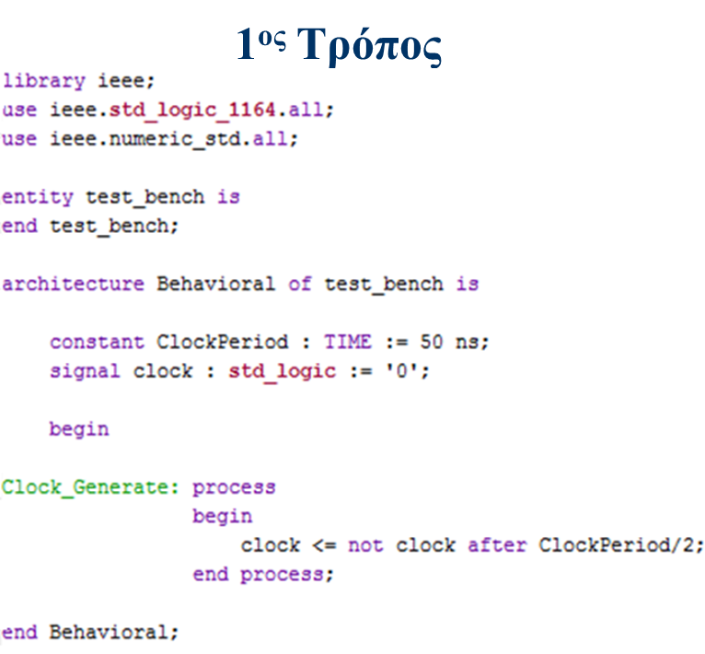
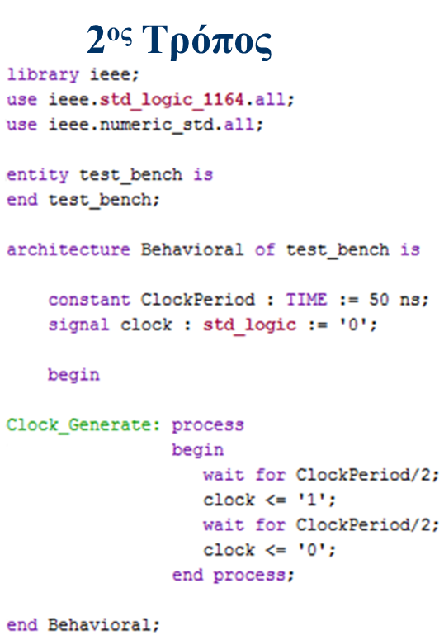
Clock Generation
Απαιτείται η παραγωγή του σήματος ρολογιού εάν το κύκλωμα που βρίσκεται υπό εξομοίωση χρησιμοποιεί ακολουθιακά στοιχεία

Slide 41
Παραγωγή Διεγέρσεων Εισόδου
Απαιτείται η δημιουργία των σημάτων εισόδου και η εφαρμογή τους στο DUT.
Τα σήματα εισόδου εφαρμόζονται στο DUT με τη χρήση concurrent κώδικα.
Οι συνηθέστεροι τρόποι εφαρμογής εισόδων είναι 2:
VHDL-Absolute Time
VHDL-Relative Time
Absolute Time: Όλα τα σήματα εισόδου εφαρμόζονται με σημείο αναφοράς τον χρόνο εξομοίωσης 0.
Relative Time: Εφαρμόζονται οι αρχικές τιμές των σημάτων στο DUT και στην συνέχεια με την αλλαγή κάποιων σημάτων ελέγχου αλλάζουν και οι είσοδοι.

Slide 42
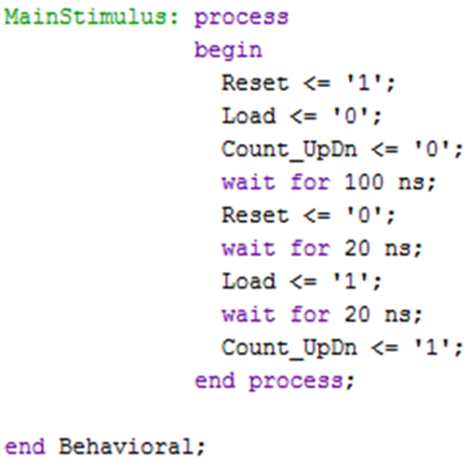
Absolute Time Stimulus
Εφαρμογή τιμών στα σήματα εισόδου Reset, Load και Count_UpDn.
Χρήση της εντολής wait για την χρονική καθυστέρηση μεταξύ των αλλαγών.

Slide 43
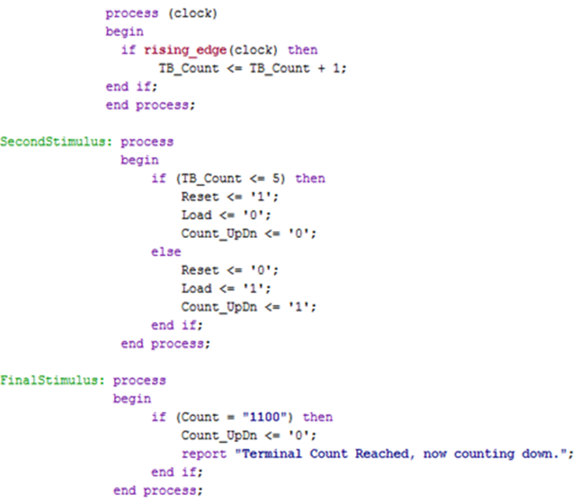
Relative Time Stimulus
Αφού έχουμε ορίσει τις αρχικές τιμές των σημάτων εισόδου Reset, Load και Count_UpDn μπορούμε να τις τροποποιήσουμε με τον έλεγχο του ενδιάμεσου σήματος ΤΒ_Count
Στις process SecondStimulus ελέγχεται η τιμή του TB_Count και αλλάζουν οι τιμές των σημάτων εισόδου
Αντίστοιχα στην process FinalStimulus ελέγχεται η τιμή του σήματος εξόδου Count.

Slide 44
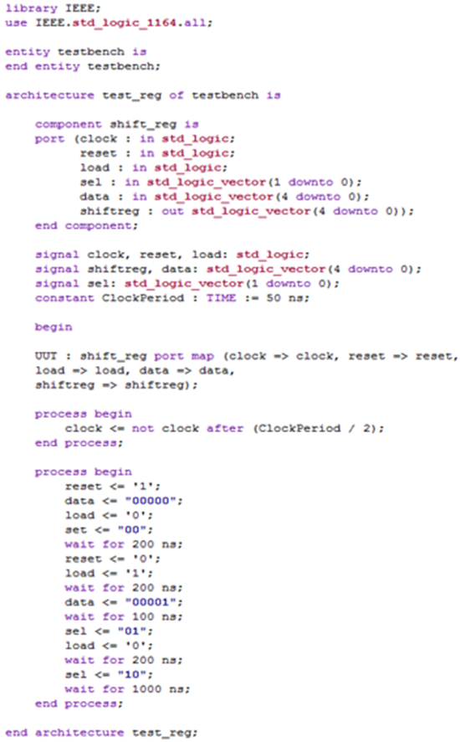
Simple Testbench

Slide 45
Automatic Verification
Οι συνηθέστεροι τρόποι αυτόματης επιβεβαίωσης της σωστής λειτουργίας του κυκλώματος είναι :
Database Comparisons: Αποθήκευση των τιμών των σημάτων εξόδου της DUT σε ένα αρχείο και σύγκριση τους με αρχείο που περιέχει τις αναμενόμενες τιμές εξόδου.
Πραγματοποιείται στο τέλος της εξομοίωσης. Ένα μειονέκτημα είναι ότι ο σχεδιαστής δεν μπορεί να εντοπίσει την πηγή λάθους στο κύκλωμα.
Self-Checking Testbenches: Ελέγχει κατά την εξομοίωση τις τιμές των σημάτων εξόδου της DUT με τις αναμενόμενες τιμές εξόδου.
Ο χρόνος του debugging είναι αρκετά μειωμένος εφόσον εντοπίζονται πιο εύκολα οι αιτίες της λανθασμένης λειτουργίας του κυκλώματος.
Γίνεται χρήση των εντολών assert και report.

Slide 46
Self-Checking Testbenches
Χρησιμοποιείται αρχείο που έχει τις αναμενόμενες τιμές των σημάτων εξόδου.
Το αρχείο διαβάζεται κατά την προσομοίωση χρησιμοποιώντας τη βιβλιοθήκης std.textio.all και ieee.std.textio.all.
Σε συγκεκριμένα χρονικά διαστήματα συγκρίνονται οι τιμές των εξόδων του DUT με τις τιμές στο αρχείο.
Αν οι τιμές που συγκρίνονται είναι ίδιες συνεχίζει η εξομοίωση αλλιώς με την χρήση της εντολής report τυπώνεται το λάθος.
Στα σύγχρονα κυκλώματα η δημιουργία testbench είναι πιο εύκολη
Η σύγκριση των τιμών γίνεται στις ανερχόμενες παρυφές του ρολογιού.
Σχεδιαστική αρχή: Ξεχωριστές process για την δημιουργία ρολογιού, των σημάτων διέγερσης και σύγκριση των σημάτων.

Slide 47
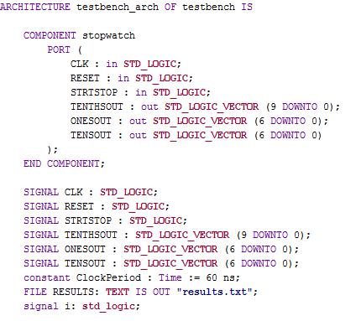
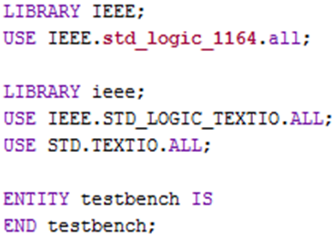
Self-Checking Testbenches – Παράδειγμα (1/3)
Ορισμός των απαραίτητων βιβλιοθηκών.
Ορισμός του component που θα χρησιμοποιηθεί σαν DUT και των σημάτων.

Slide 48
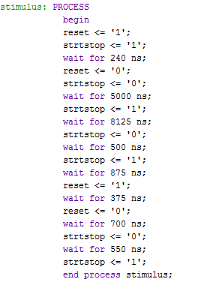
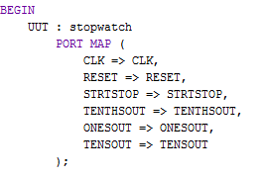
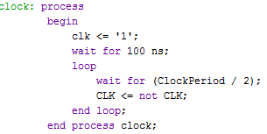
Self-Checking Testbenches – Παράδειγμα (2/3)
Port map των σημάτων στην DUT.
Δημιουργία clock generation process.
Δημιουργία της stimulus process

Slide 49
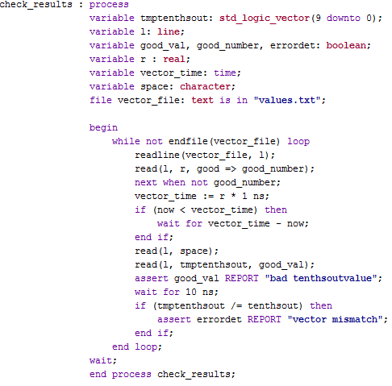
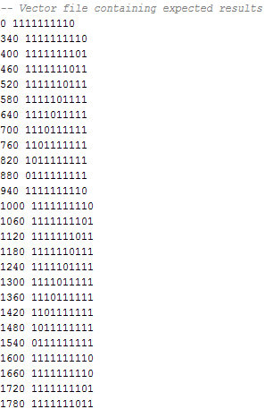
Self-Checking Testbenches – Παράδειγμα (3/3)
Δημιουργία της process που θα διαβάζει τις τιμές εισόδου από το αρχείο “values.txt” και θα τις συγκρίνει με τις τιμές εξόδου του DUT.

Slide 50
Βιβλιοθήκες-Πακέτα-Υποπρογράμματα (Libraries-Packages-Subprograms)

Slide 51
Βιβλιοθήκες
Περιέχουν προσχεδιασμένες υπομονάδες και πακέτα
Χρήση των στοιχείων τους είτε:
Κατά το σχεδιασμό μεγάλων και πολύπλοκων κυκλωμάτων
Από πολλούς σχεδιαστές
Κάθε βιβλιοθήκη πρέπει να δηλώνεται στο VHDL κώδικα ώστε να μπορεί να χρησιμοποιηθεί
Η δήλωση γίνεται πριν από τη δήλωση των οντοτήτων
Library <library_name> -- Δήλωση βιβλιοθήκης
Use <library_name>.<package_name>.ALL; -- Δήλωση χρήσης πακέτου
Entity
….

Slide 52
Βιβλιοθήκες
Κάθε μεταγλωττισμένη υπομονάδα αποθηκεύεται εξ’ ορισμού στη βιβλιοθήκη work. Η work:
Δημιουργείται αυτόματα από το CAD tool
Είναι πάντοτε ορατή
Η VHDL περιέχει μια βιβλιοθήκη (std) και ένα πακέτο (standard) με όλους τους προκαθορισμένους τύπους δεδομένων και συναρτήσεων
Ο παρακάτω κώδικας εμπεριέχεται αυτόματα σε κάθε VHDL περιγραφή
Library work;
Library std;
Use std.standard.ALL;

Slide 53
Βιβλιοθήκες
Οι τύποι δεδομένων std_logic, std_ulogic, std_logic_vector και std_ulogic_vector έχουν οριστεί στο πακέτο std_logic_1164 που περιέχεται στη βιβλιοθήκη ieee
Η χρήση του παραπάνω πακέτου απαντάται σχεδόν σε όλες τις VHDL περιγραφές
Library ieee;
Use ieee.std_logic_1164.ALL;
Entity
…

Slide 54
Πακέτα
Περιέχουν υπο-προγράμματα, σταθερές και τύπους δεδομένων
Κάθε πακέτο αποτελείται από δύο μέρη:
Δηλώσεις
Σώμα
Package <package_name> is
[subprograms declarations]
[constant declarations]
[components declarations]
[type declarations]
end [<package_name>];
Package body <package_name> is
[subprograms bodies]
[internal subprograms declarations]
[internal subprograms bodies]
[constant declarations]
[type declarations]
end [<package_name>];

Slide 55
Πακέτα – Παράδειγμα
package mypack is
function min (a, b :in std_logic_vector) -- Function’s declaration
return std_logic_vector;
constant maxint : integer := 16#FFFF#; -- Exported constants
type arithmetic_mode is (signed, unsigned); -- Exported types
package body mypack is
function min (a, b :in std_logic_vector) -- Function’s body
return std_logic_vector is
begin
if a<b then
return a;
else
return b;
end if;
end min;
end mypack;

Slide 56
Υποπρογράμματα - (Subprograms)
Υπάρχουν δύο είδη υπο-προγραμμάτων:
Συναρτήσεις (Functions)
Διαδικασίες (Procedures)
Τα υπο-προγράμματα εμφανίζονται σε:
Πακέτο
Αρχιτεκτονική
Διεργασίες
Οι συναρτήσεις επιστρέφουν μία τιμή ενώ οι διαδικασίες μπορούν να επιστρέψουν περισσότερες από μία τιμές
Ο κώδικας εντός του υπο-προγράμματος είναι πάντοτε ακολουθιακός (sequential VHDL) !!!

Slide 57
Functions
Δέχονται ως παραμέτρους μόνο σήματα και σταθερές τύπου in
Επιστρέφουν μόνο μια τιμή
package my pack is
function max (a, b : in std_logic_vector)
return std_logic_vector;
end;
Package body of mypack is
function max (a, b : in std_logic_vector)
return std_logic_vector;
begin
if a>d then
return a;
else
return b;
end if;
USE work.mypack.ALL;
…
entity ex is
…
end;
architecture rtl of ex is
begin
…
q<=max (d1, d2);
process (data, g)
begin
Data_out<=max (data, g)
…

Slide 58
Function overloading
Library ieee;
Use ieee.std_logic_1164.ALL;
package my_pack is
function max( a,b : in std_logic_vector)
return std_logic_vector;
function max( a, b : in integer)
return integer;
end;
Package body of mypack is
function max( a,b : in std_logic_vector)
return std_logic_vector;
begin … end;
function max( a,b : in integer)
return integer;
begin … end;
library ieee;
Use ieee.std_logic_1164.ALL;
Use work.my_pack.ALL;
entity ex is
port (a, b : in std_logic_vector (3 downto 0);
c, d : in integer;
q1 : out std_logic_vector (3 downto 0);
q2 : out integer);
end;
architecture rtl of ex is
begin
q1<= max (a, b);
q2<=max (c,d);
end;
Η συνάρτηση ορίζεται πολλαπλές φορές ανάλογα με τον τύπο δεδομένων του αντικειμένου στο οποίο ανατίθεται η τιμή της

Slide 59
Συνάρτηση τοποθετημένη στον κύριο κώδικα
----------------------------------------
library ieee;
use ieee.std_logic_1164.all;
-----------------------------------------
entity dff IS
port (d, clk, rst: in std_logic;
q: out std_logic);
end dff;
------------------------------------------
architecture my_arch of dff is
------------------------------------------
function positive_edge (signal s: std_logic)
return boolean is
begin
return s'EVENT and s='1';
end positive_edge;
------------------------------------------
begin
process (clk, rst)
begin
if (rst='1') then q <= '0';
elsif positive_edge(clk) then q <= d;
end if;
end process;
end my_arch;

Slide 60
Συνάρτηση τοποθετημένη σε PACKAGE (1/2)
------- Πακέτο: -----------------------------
library ieee;
use ieee.std_logic_1164.all;
----------------------------------------------
package my_package IS
function positive_edge (signal s: std_logic) return boolean;
end my_package;
----------------------------------------------
package body my_package is
function positive_edge (signal s: std_logic)
return boolean is
begin
return s'event and s='1';
end positive_edge;
end my_package;

Slide 61
Συνάρτηση τοποθετημένη σε PACKAGE (2/2)
------ Κύριος κώδικας: ----------------------
library ieee;
use ieee.std_logic_1164.all;
use work.my_package.all;
----------------------------------------------
entity dff is
port ( d, clk, rst: in std_logic;
q: out std_logic);
end dff;
----------------------------------------------
architecture my_arch of dff is
begin
process (clk, rst)
begin
if (rst='1') then q <= '0';
elsif positive_edge(clk) then q <= d;
end if;
end process;
end my_arch;

Slide 62
Procedures
Επιστρέφουν περισσότερες από μία τιμές
Δέχονται ως παραμέτρους σταθερές, μεταβλητές και σήματα
Υποστηρίζουν in, out, inout modes
Εάν δε καθοριστεί ο τύπος του αντικειμένου τότε αυτός εξ΄ ορισμού θεωρείται ως σταθερά ή μεταβλητή ανάλογα με το mode λειτουργίας
procedure ex (signal clk, data: in std_logic;
signal q: out std_logic) is
begin
loop
wait until clk=‘1’;
q<=data;
end loop;
end ex;

Slide 63
Procedures - Παράδειγμα
architecture bad of ex is
procedure test (a, b: in integer
avg, max : out integer); --- variables assumed by default
begin -- procedure body
…
end;
begin -- architecture body
test (d1, d2, q1,q2)
-- ERROR concurrent part - q1, q2 aren’t variables
process (d3,d4)
variable a,b :integer
begin
test (de,d4, a,b) -- CORRECT
q3<=a;
g4<=b;
architecture good of ex is
procedure test (a,b: in integer
signal avg, max : out integer); – signal is defined
begin -- procedure body
…
end;
begin -- architecture body
test (d1, d2, q1,q2) -- CORRECT
process (d3,d4)
variable a,b :integer
begin
test (de,d4, a,b) -- CORRECT
…
end process;
…
end good;

Slide 64
Type Conversion
Η VHDL είναι strongly typed language
Δεν επιτρέπεται η ανάθεση ενός σήματος σε ένα άλλο σήμα διαφορετικού τύπου
Απαιτείται η δημιουργία κατάλληλης συνάρτησης μετατροπής
Οι CAD tool vendors διαθέτουν μεγάλο αριθμό τέτοιων συναρτήσεων με τη μορφή VHDL packets
Επίσης, και το ΙΕΕΕ.std_logic_1164 πακέτο περιέχει συναρτήσεις για βασικές μετατροπές
Οι περισσότεροι βασικοί τελεστές υποστηρίζουν overloading
Π.χ. Ο τελεστής = μπορεί να χρησιμοποιηθεί άμεσα για σύγκριση integer και std_logic_vector

Slide 65
Type Conversion
Παράδειγμα
Entity ex is
port (a, b, c : in integer range 0 to 15
q : out std_logic_vector (3 downto 0);
end;
architecture rtl of ex is
begin
q <= conv_std_logic_vector (a,4) when c=8 else
<= conv_std_logic_vector (b,4);
end rtl;
Η συνάρτηση μετατροπής δεν προσθέτει επιπλέον κύκλωμα – Είναι μόνο θέμα καθαρά συντακτικού της γλώσσας
Συνίσταται για λόγους συμβατότητας η αποφυγή χρήσης διαφορετικών τύπων και η όσο το δυνατόν μεγαλύτερη χρήση του τύπού std_logic

